Slide 1
消費者物価指数（CPI）の作成方法 と寄与度・寄与率の計算
専修大学経済統計学
作間逸雄

Slide 2
ラスパイレス物価指数算式から出発する
▼物価指数算式について。復習が必要。ラスパイレス式、パーシェ式、その他。
▼現在は、2010年（平成２２年）基準であり、添え字0は、2010年１年間。

Slide 3
ラスパイレス物価指数算式は加重算術平均
品目のウェイトとは、たとえば、米という品目に家計がどのくらいの割合で支出をしているかということ。
品目の
ウェイト
品目の
価格比

Slide 4
物価指数統計は二次（加工）統計
ウェイトは家計調査
価格比は小売物価統計調査
加工の原理はラスパイレス算式
名称に「調査」という語のつく統計は一次統計！
一次統計（調査統計）

Slide 5
ウェイト
総合→１０大費目（大分類）→中分類（1、2）→小分類（1、2）→品目（1、2）
家計調査は、学生の単身世帯等例外はあるが、全国の全世帯を調査対象としている。サンプルは9000世帯。
品目は、世帯が購入する財及びサービス全体の物価変動を代表できるように、家計の消費支出の中で重要度が高いこと、 価格変動の面で代表性があること、継続調査が可能であることなどの観点から選定した587品目に、持家の帰属家賃1品目を加えた588品目 である。（ウェイト、品目は、基準改定で変更されるほか、中間年で見直しが行なわれる。）

Slide 6
１０大費目
総合
１．食料
２．住居
３．光熱・水道
４．家具・家事用品
５．被服及び履物
６．保健医療
７．交通・通信
８．教育
９．教養娯楽
１０．諸雑費

Slide 7
類・品目別ウェイトのイメージ
 | 10大費目 | 中分類(1,2) | 小分類 (1,2) | 品目1 | 品目2 | ウェイト
総合 |  |  |  |  |  | 10000
 | 食料 |  |  |  |  | 2525
 |  | 穀類 |  |  |  | 217
 |  |  | 米類 |  |  | 76
 |  |  |  | うるち米 |  | 72
 |  |  |  |  | 国産米Ａ | 30
 |  |  |  |  | 国産米Ｂ | 42
 |  |  |  | もち米 |  | 4
 |  |  | パン |  |  | 79
 |  |  |  | 食パン |  | 23
 |  |  |  | あんパン |  | 28
 |  |  |  | カレーパン |  | 28
 |  |  | めん類 |  |  | 49
 |  |  |  | ゆでうどん |  | 10
 |  |  |  | 干しうどん |  | 8
 |  |  |  | スパゲッティ |  | 4
 |  |  |  | 即席めん |  | 15
 |  |  |  | 生中華めん |  | 12
 |  |  |  | *ゆで沖縄そば |  | 1

Slide 8
品目の価格比は銘柄指定方式で調査する
銘柄（スペック）とは？
指数品目として選んだそれぞれの品目について，毎月同等の商品の価格を調査できるように，調査する商品の機能，規格，容量などの特性を規定する。このような規定が銘柄。
なぜ銘柄を指定するのか？
銘柄をきちんと定めないで調査すると，商品の値動きが本当にあったために価格が変わったのか，それとも調査する商品の種類や機能などが先月と今月で異なったために価格が変わったのかが分からなくなる。
例（品目「マヨネーズ」）『ポリ容器入り（500ｇ入り），「キューピーマヨネーズ」』
例（品目「携帯型オーディオプレーヤー」
〔記録媒体〕フラッシュメモリー，〔記録容量〕８GB，マルチタッチディスプレイ付き，曲名表示付き，「iPod nano」※品番指定

Slide 9
平均単価方式
西友物価指数で話題に。
単価＝品目への支出金額／品目の数量を使う。
例
自動車への支出金額／自動車の購入台数
欠陥。
品質のコントロールがうまくいかない。品質一定の条件で価格の変化を捉えたものではない。

Slide 10
基準改定
消費者物価指数は５年に一度「基準改定」を行なう。
西暦表示で末尾が0か5の年が基準年である。
基準改定時に「パーシェ・チェック」を行なう。
同じ年（新基準年）について、旧基準のラスパイレス指数値とパーシェ指数値（新基準年のウェイトがあるから簡単に計算できる）を出してみて乖離の度合いをチェックする。

Slide 11
基本分類指数――複数の総合指数
基本分類指数は，全体の物価の動 きを総合した「総合指数」と，その 内訳を消費の目的により費目別に分 類した指数で，毎月作成しています。
基本分類の別掲項目として，「生鮮食品を除く総合」（コア指数），「持家の 帰属家賃を除く総合」，「持家の帰属家賃及び生鮮食品を除く総合」及び「食 料（酒類を除く）及びエネルギーを除く総合」指数（コアコア指数）を作成している。

Slide 12
消費者物価指数の公表時期等
消費者物価指数は、原則として毎月26日を含む週の金曜日の午前8時に公表する。公表内容は、全国の前月分指数及び東京都区部の当月分指数の中旬速報値である。
公表系列は次のスライドに一覧表にした。
政府統計の総合窓口（e-stat）も便利である。

Slide 13
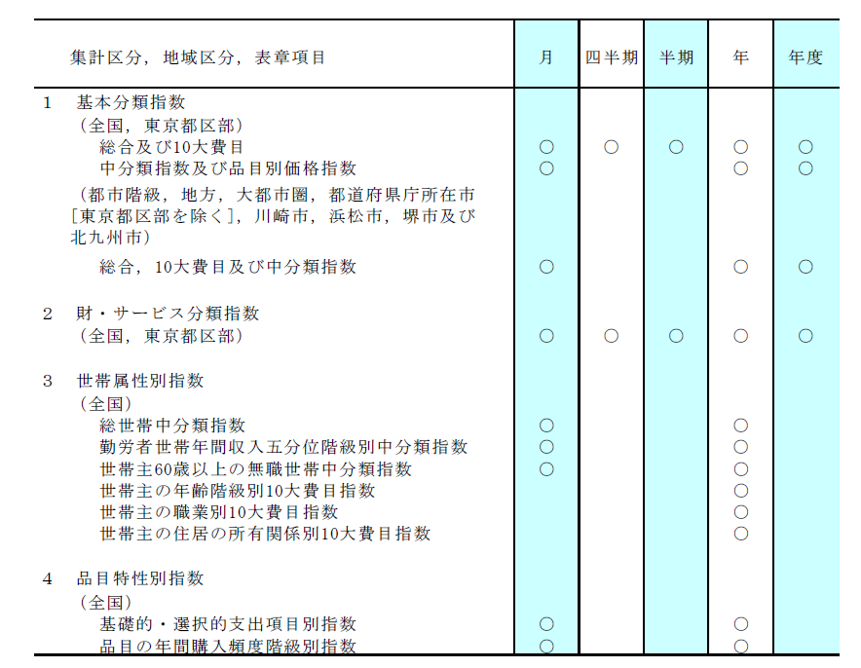
公表系列

Slide 14
平成22年基準消費者物価指数 > 月報 > 月次 > 2012年7月
表番号 |  | 統計表
1 |  | 中分類指数（全国）
2 |  | 中分類指数（東京都区部）
3 |  | 財・サービス分類指数（全国）
4 |  | 財・サービス分類指数（東京都区部）
5 |  | 中分類指数（都市階級・地方・大都市圏・都道府県庁所在市別）
6 |  | 品目別価格指数（全国・東京都区部）
7 |  | 四半期平均及び半期平均指数（全国）
8 |  | 季節調整済指数（全国・東京都区部）
9 |  | 総世帯中分類指数
10 |  | 勤労者世帯年間収入五分位階級別中分類指数
11 |  | 世帯主60歳以上の無職世帯中分類指数
12 |  | 基礎的・選択的支出項目別指数
13 |  | 品目の年間購入頻度階級別指数
14 |  | ラスパイレス連鎖基準方式による消費者物価指数
参考表
1 | 平成17年基準換算指数（全国・東京都区部）
2 | 主要国の消費者物価指数変化率

Slide 15
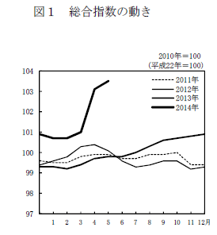
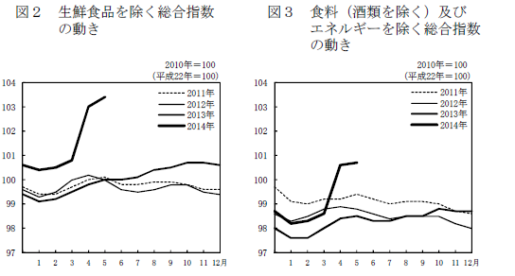
最近のCPIの動き（平成26年5月全国）

Slide 19
CPI総合 月次 前年同期比

Slide 21
物価上昇の要因
物価上昇（下落）の要因をさぐろうとすることは多い。たとえば、平成26年5月分の全国消費者物価指数について、10大費目別寄与度が発表されている。

Slide 22
寄与度・寄与率とは？
寄与度と寄与率は、あるデータ全体の変化（総合消費者物価指数の変化率）に対して、その構成要素である個々のデータの変化（たとえば、品目別の価格上昇率、住居費に限定した物価上昇率）がどのように貢献しているかを示す指標である。
「寄与度」はあるデータの構成要素の増減が、全体の伸び率を何ポイント（%表示）押し上げ（押し下げ）ているかを示すもので、各寄与度の合計が全体の伸び率と一致する。
「寄与率」は、「寄与度」の合計値が100％になるように、
寄与度／総合指数の変化率×１００
のように調整したもの。

Slide 23
総合物価上昇率の寄与度分解
品目ウェイト
今期品目指数－前期品目指数
総合物価上昇率
総合ウェイト
前期総合指数
実際には、ウェイトは、１万分比のかたちになっている。

Slide 24
寄与度の計算
品目でなく分類項目（たとえば、食料）についての寄与度もまったく同様に計算できる。

Slide 25
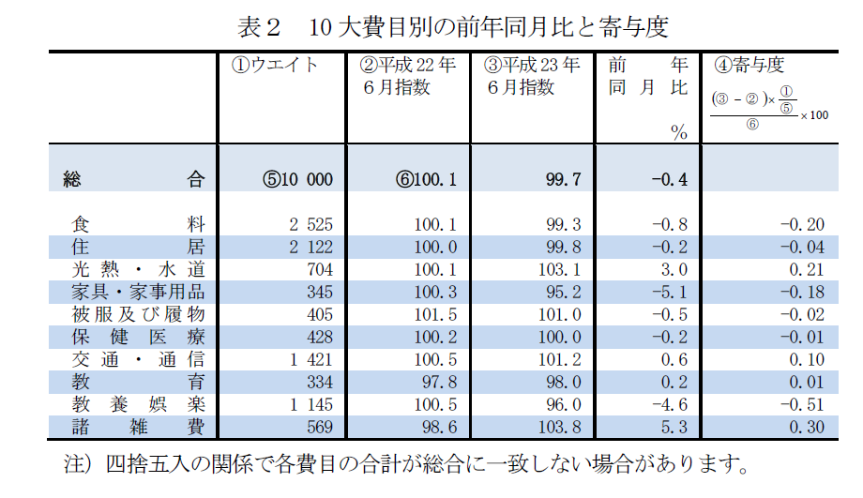

Slide 26
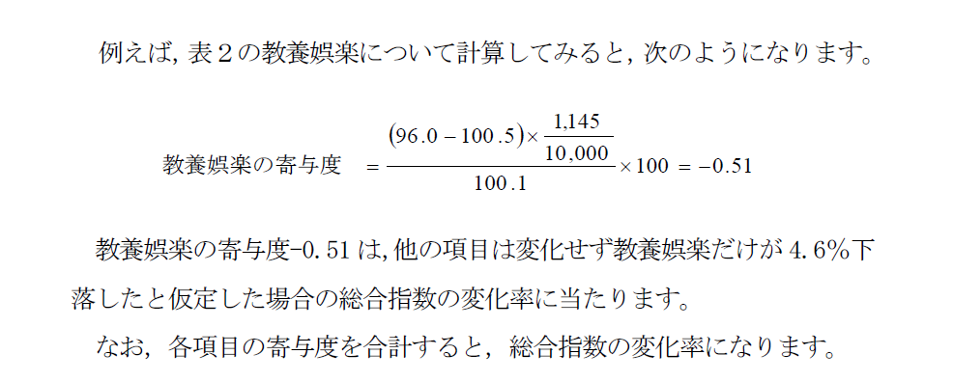

Slide 27
